Slide 1

2017中国软件杯大学生软件设计大赛
“小卓”智能老人助理系统
“芯心相印”参赛队

Slide 2
1、作品开发背景
2、作品的设计与功能实现
内容介绍
3、视频宣传
4、致谢

Slide 3
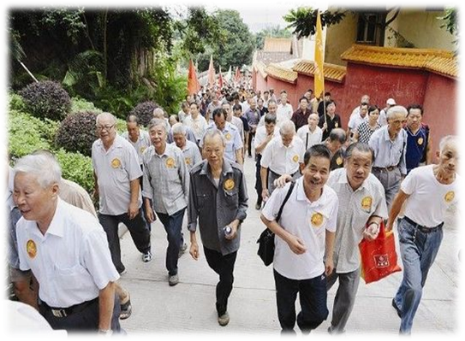
1、作品开发背景
老龄化现状
现如今，我国已经进入并长期处于人口老龄化社会。据预测，2025年老龄人口占总人口比例和劳动人口与老龄人口的赡养比将分别达到14%和5:1，进入深度老龄社会；到2040年将分别达到21%和2:1，进入超级老龄社会。
思考：
随着人口老龄化的
加剧，社会压力的不断
增大，使得许多子女无
暇照顾老人，老人的看
护问题必将成为一个巨
大的社会难题，助老智
能服务机器人逐渐成为
一种新的迫切的社会需
求。

Slide 4
2、作品的设计与功能实现

Slide 5
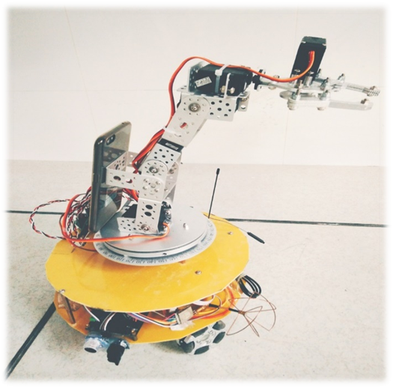
“小卓”智能老人助理系统，创新性的借用了ST公司cortex-m3内核单片机的强大控制能力，以及借助安卓手机自带的丰富传感器,与Android平台相结合，实现了一整套家用陪护机器人解决方案。
2.1 作品简介

Slide 6
一、功能性
1、拥有设计良好便捷的人机接口
可以通过手机、遥控、语音等方式控制机器人，操作界面简洁
2、实现了巡视房间的功能
通过控制机器人，机器人实时将周围图像采集后通过云端传输到控制机上，远程巡视房间
3、实现了远程取物的功能
通过实时的视频监控，利用机械臂进行远距离取物
4、实现机器人的自动充电
当机器人电量低或待机状态时，通过超声波定位到无线充电线圈位置，并自动寻迹到无线充电线圈位置进行充电
5、与远方人员通信
授权人子女通过远程监控视频查看老人状况
2.2作品特点

Slide 7
二、非功能性
1、将硬件模块化，使STM32与机械臂电机组合
并采用Minco-USB串口与手机连接，使用方便，手机无需手动充电，还可以通过下载APP升级软件。
2、通信方式便捷
STM32与机械臂、手机通过有线的方式进行连接
优点：成本低，稳定性强，传输速率较快
实时图像采集的手机→云端→控制的手机，采用无线的方式进行数据传输
优点:在室内可以连接WIFI进行监控，在室外可以使用4G流量进行监控，灵活性强，方便快捷
2.2作品特点

Slide 8
创新点一：项目组创新性的采用STM32+Android手机相结合的方式，来作为“小卓”智能老人助理系统的控制中心，ST公司的STM32实现机器人的运动控制，Android手机实现图像采集，视频传输，信号传输。任何家用的安卓手机都可以作为其控制平台，能通过APP实时升级，有较大的创新价值。
创新点二：项目组创新性的采用Android手机利用USB转串口模块与STM32进行通信,任何一台Android手机，装上APP，插上“小卓”的数据线即可变为“小卓”的控制中枢，创新性的实现了无限升级的功能。
2.3作品创新点

Slide 9
创新点三：充分地利用了安卓手机自带的传感器。可实时的对周围环境进行监控.同时利用安卓手机与STM32的通信实现了对小车和机械手臂的控制。
创新点四：“小卓”智能老人助理系统采用Java的开源方案搭建了一个云端，通过网络，能对“小卓”进行控制，有了“小卓”，家就在身边，关爱就在身边。
2.3作品创新点

Slide 10
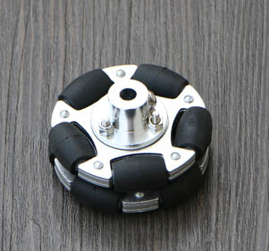
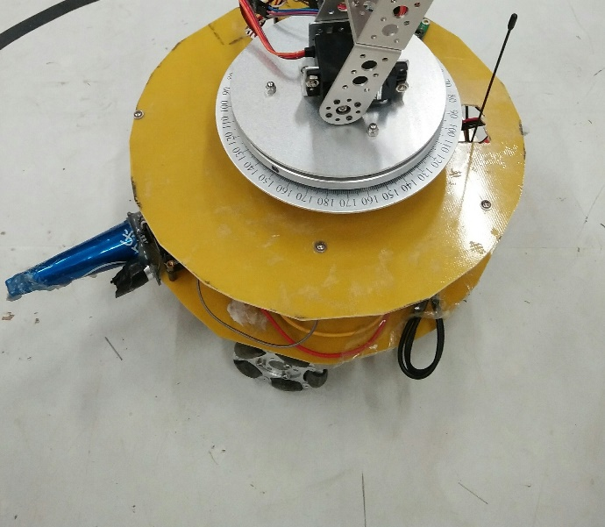
2.4 重要硬件基本介绍
全向轮电机（实现机器人的全方位行走）

Slide 11
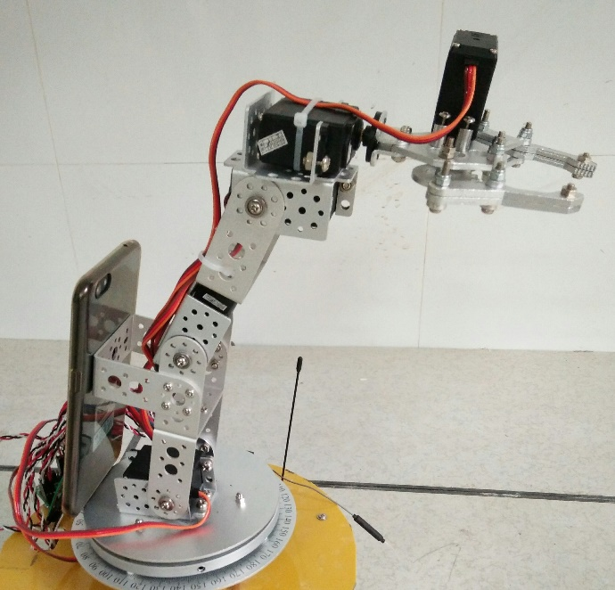
2.4 重要硬件基本介绍
6自由度机械臂（实现多种机械操作）

Slide 12
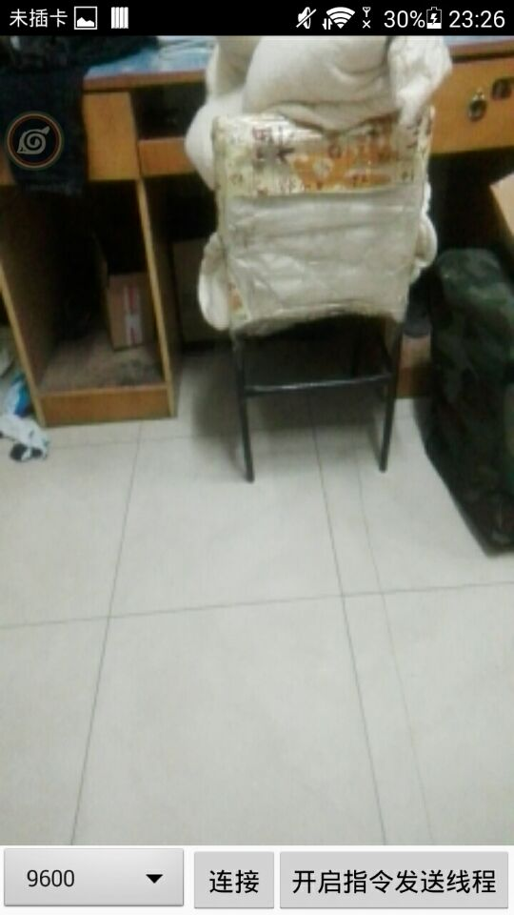
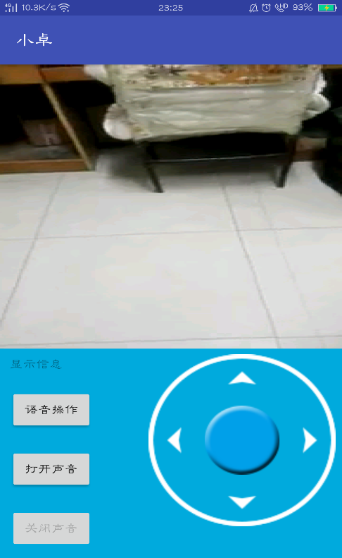
安卓APP分为监控端和控制端，其中机器人小车上的Android手机主要进行图像采集，位置方位采集，将采集到的图像传给用户端手机，同时接收用户端发送过来的控制命令，并通过Android转为串口信号发送给STM32单片机，控制全向轮运动。
2.5安卓软件实现

Slide 13
嵌入式软件主要包括2个部分:
使用A7105射频芯片和R9DS接收机接收遥控信息并将处理得到的数据用于控制电机的转速和转向。
2. MPU6050对运动数据进行采集，超声波采
集距离信息。
2.6嵌入式软件介绍

Slide 14
3、视频宣传（详见上交视频）

Slide 15

请各位专家批评指正

